Slide 1



Phép cộng các số nguyên (tiết 1)
GV: LÊ THỊ LUNG
LỚP 6b

Slide 2


HOẠT ĐỘNG MỞ ĐẦU
Hoạt động nhóm
Thống kê lợi nhuận hai tuần của một cửa hàng bán hoa quả như sau:
Tuần | I | II
Lợi nhuận (triệu đồng) | -2 | 6
Tuần 1: lỗ 2 triệu (-2)
Tuần 2: Lãi 6 triệu 6
Tổng hai tuần: (-2) + 6
Sau hai tuần kinh doanh, cửa hàng lãi hay lỗ và với số tiền là bao nhiêu?
Lợi nhuận của tuần thứ hai là bao nhiêu? Cửa hàng lỗ hay lãi?
Lợi nhuận của tuần thứ nhất là bao nhiêu? Cửa hàng lỗ hay lãi?
Notes:
NOTE: To change images on this slide, select a picture and delete it. Then click the Insert Picture icon in the placeholder to insert your own image.

Slide 3

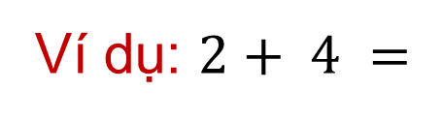

Phép cộng hai số nguyên dương.
Các số như thế nào gọi là số nguyên dương?
Số nguyên dương là số tự nhiên khác 0.
Cộng hai số nguyên dương chính là cộng hai số tự nhiên khác 0
Ví dụ: $2+ 4 =$
$$6$$
Vậy cộng số nguyên dương như thế nào?
Minh họa trên trục số
Từ điểm 2
Đến điểm 6
HOẠT ĐỘNG HÌNH THÀNH KIẾN THỨC
Tiến thêm 4 đơn vị
$$−1$$
0
1
2
3
4
5
6
7
8

Slide 4
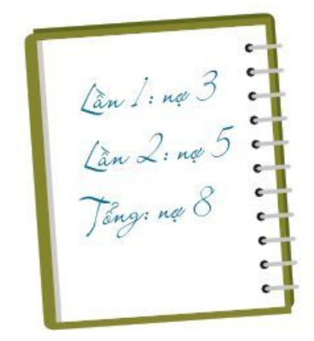

Hoạt động nhóm
Để phát triển tăng gia sản xuất, gia đình bạn Vinh đã vay Ngân hàng Chính sách xã hội 3 triệu đồng, sau đó lại vay thêm 5 triệu đồng nữa. Mẹ bạn Vinh đã viết số tiền vào sổ tay như hình bên.
Tổng số tiền nợ ngân hàng của gia đình bạn Vinh là bao nhiêu?
HOẠT ĐỘNG HÌNH THÀNH KIẾN THỨC
Tổng số tiền nợ ngân hàng của gia đình bạn Vinh là 8 triệu
b. Biểu thị “nợ 3” bởi số -3, “nợ 5” bởi số -5. Viết phép tính biểu thị tổng số tiền nợ ngân hàng của gia đình bạn Vinh bằng cách sử dụng số nguyên âm.
Phép tính biểu thị tổng số tiền nợ ngân hàng của gia đình bạn Vinh là:

Slide 5


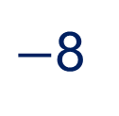

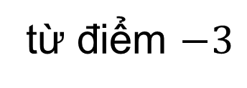

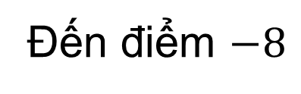

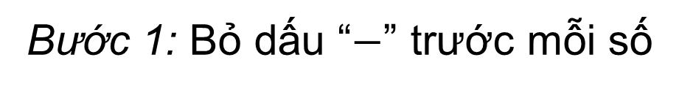



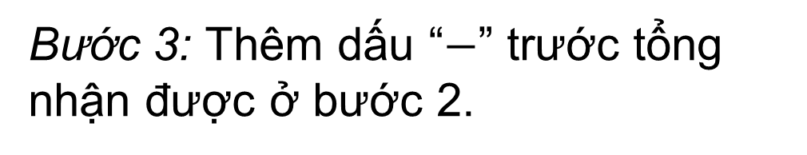
Để tính tổng hai số nguyên âm (-3) + (-5), ta làm như sau:
Bước 1: Bỏ dấu “$−$” trước mỗi số
Bước 2: Tính tổng của hai số nhận được ở bước 1
Bước 3: Thêm dấu “$−$” trước tổng nhận được ở bước 2.
Ta có:
HOẠT ĐỘNG HÌNH THÀNH KIẾN THỨC
Minh họa trên trục số
Đến điểm $−8$
từ điểm $−3$
lùi 5 đơn vị
$−$8
$$−7$$
$$−6$$
$$−5$$
$$−4$$
$$−3$$
$$−2$$
$$−1$$
0
1

Slide 6

2. Phép cộng hai số nguyên âm.
Để cộng hai số nguyên âm, ta làm như sau:
Bước 1: Bỏ dấu “-” trước mỗi số.
Bước 2: Tính tổng của hai số nguyên dương nhận được ở bước 1.
Bước 3: Thêm dấu “-” trước kết quả nhận được ở bước 2, ta có tổng cần tìm.
Tổng của hai số nguyên dương là số nguyên dương.
Tổng của hai số nguyên âm là số nguyên âm.
HOẠT ĐỘNG HÌNH THÀNH KIẾN THỨC
Bài 1: Tính
Em có nhận xét gì về tổng của hai số nguyên dương và tổng của hai số nguyên âm?
Giải:

Slide 7
KIẾN THỨC CẦN GHI NHỚ
CÁC BƯỚC | CỘNG HAI SỐ NGUYÊN ÂM
1 | Bỏ dấu “-” trước mỗi số.
2 | Tính tổng của hai số nguyên dương nhận được ở Bước 1.
3 | Thêm dấu “-” trước kết quả nhận được ở Bước 2, ta có tổng cần tìm.
Chú ý | Tổng của hai số nguyên dương là số nguyên dương. Tổng của hai số nguyên âm là số nguyên âm.
HOẠT ĐỘNG HÌNH THÀNH KIẾN THỨC

Slide 8

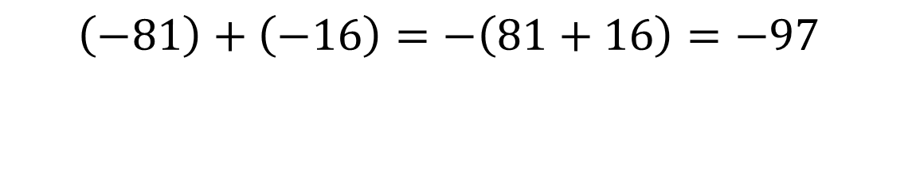

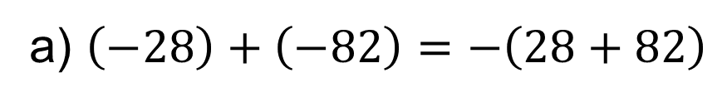
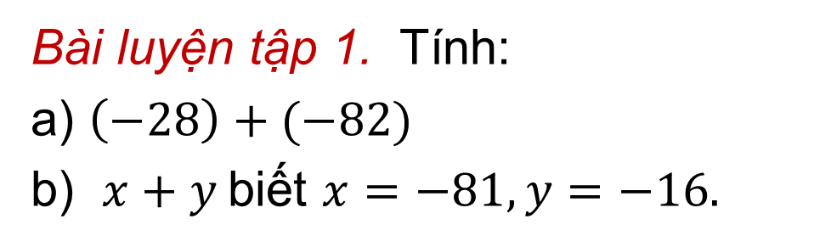
HOẠT ĐỘNG LUYỆN TẬP
Hoạt động cá nhân
Bài luyện tập 1. Tính:
a) $\left(−28\right)+(−82)$
b) $x+y$biết $x=−81, y=−16.$
Giải:
a) $\left(−28\right)+\left(−82\right)=−\left(28+82\right)$
$$=−110$$
b) Thay $x=−81, y=−16$vào biểu thức $x+y$ ta có:
$$\left(−81\right)+\left(−16\right)=−\left(81+16\right)=−97$$
Vậy giá trị của biểu thức $x+y$với $x=−81, y=−16$ là $−97$

Slide 9
HOẠT ĐỘNG VẬN DỤNG
Hoạt động cá nhân
Bài 2. So sánh
a) (-13) + ( -17) với -13
b) ( -13) + (-17) với -17
Giải:
Do (-13) + ( -17) = - (13 + 17) = - 30
Mà: -30 < -13 và -30 < -17
Nên:
a) (-13) + ( -17) < -13
b) ( -13) + (-17) < -17

Slide 10
HƯỚNG DẪN TỰ HỌC Ở NHÀ
Đọc lại toàn bộ nội dung bài đã học.
- Ghi nhớ quy tắc cộng hai số nguyên dương, cộng hai số nguyên âm.
- Chuẩn bị các nội dung về Phép cộng hai số nguyên khác dấu.
- Làm bài tập 1, 2, SGK trang 74.

Slide 11
Remember…
Safety First!
Thank you!

